Slide 1

第二单元 感知呈现
第5课 模拟主持

Slide 2

【情景描述】
萌萌制作了一个模拟主持的小动画，可以通过掌控板控制小主持人和观众进行互动。

Slide 3
任务描述
用掌控板的A、B键控制主持人能在舞台上左右行走，
行走时角色造型进行切换，A+B键控制主持人致开幕词。

Slide 4
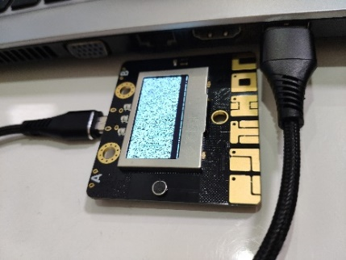

器材准备：
＋
掌控板、USB数据线

Slide 5


【角色分析】
舞台
背景
主持人

Slide 6

【任务一】
设置舞台背景和角色。

Slide 7
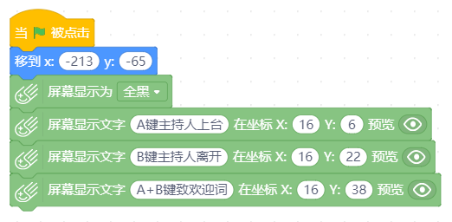
【任务二】
屏幕显示提示文字。
设置掌控板和角色的初始状态。

Slide 8
【任务三】
设置按扭触发功能

Slide 9
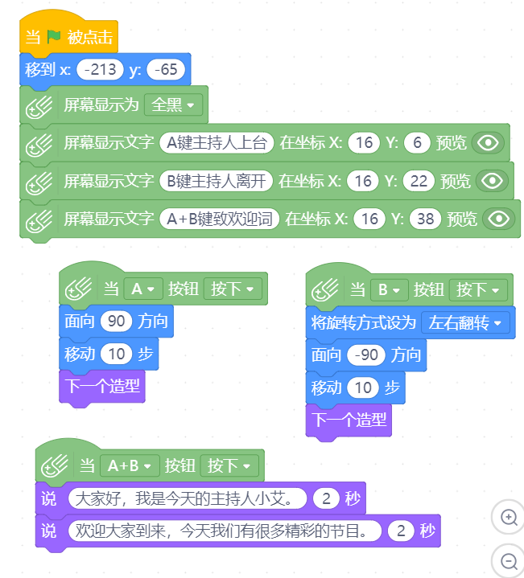
参考程序：

Slide 10


